Slide 1
網路問題與其影響
流量攀升下，連線品質與能源成本是使用者與電信商各自最大的網路問題，對應 IM、CCO 與 ES [19][20]。
■ 環境
• 流量持續攀升：全球行動網路流量年增 23%，單月已逾 220 EB [18]。
■ 生活面的兩個實例
• 通話與上網品質（IM、CCO）：連線品質連續兩年居電信申訴之首，2025 年占 52% [19]。
• 電費與碳排（ES）：能源占電信商網路營運成本 20% 至 40%，基地台為主要耗能來源 [20][5]。
■ 問題類型的選定依據
• 標準化用例：覆蓋容量、干擾與節能自 3GPP Rel-9 起即為 SON 用例，O-RAN 沿用至今 [21][5]。
2025 年國內電信消費申訴類別占比
通訊連線品質
52% 1,905 件
申裝／異動／續約
11.7% 429 件
客戶服務
4.5% 165 件
計費問題
4.2% 156 件
資費
3.3% 122 件
資料來源 [19]；藍色為對應 IM、CCO 的類別
23%
行動網路流量年增率
2026 Q2 對 2025 Q2 [18]
20% 至 40%
能源占網路營運成本
OPEX 的比例 [20]
橘色為與 ES 對應的成本項
CCO：Coverage and Capacity Optimization ES：Energy Saving IM：Interference Management EB：Exabyte OPEX：Operating Expense SON：Self-Organizing Network
[18] Ericsson, Ericsson Mobility Report, 2026-06 [19] 電信消費爭議處理中心, 2025 年電信消費申訴統計, 2026 [20] GSMA Intelligence, Going green: measuring the energy efficiency of mobile networks (4th ed.), 2025-03
[21] 3GPP TR 36.902 V9.3.1, Self-configuring and self-optimizing network (SON) use cases and solutions, 2011-03 [5] O-RAN ALLIANCE nGRG, O-RAN Green Communication Research Report, RR-2024-08, 2024
4

Slide 2
早期的解決方式
2011 至 2023 年的文獻一致指出：演算法由專家設計、參數由人工調整、成效以實地量測驗證 [14][4][15][6]。
■ 人工主導的三個環節
• 演算法設計：由專家工程師分析量測資料，並手動調整系統參數以優化網路 [4]。
• 部署與整合：每導入一支新應用即需人工整合一次，測試與安裝缺乏自動化流程 [6]。
• 成效驗證：換手參數優化仰賴定點 drive test 與人工紀錄後處理 [14]，此作法自 2G 時期沿用至今 [15]。
• 作法特徵：三個環節均以專業人力為核心，每一輪調整皆重新執行一次 [14]。
2011
2017
2021
2023
專業人力調參
drive test 驗證
專家工程師
手動調整參數
drive test 驗證
自 2G 沿用
xApp 測試與安裝
仍為人工
4G Americas [14]
Klaine [4]
Bayazeed [15]
Hoffmann [6]
各文獻共同描述的人工環節
演算法設計
專家分析與調參 [4][14]
部署與整合
人工整合與安裝 [6]
成效驗證
drive test 與紀錄後處理 [14][15]
橘色為最接近現況的文獻；作法未隨網路世代改變
drive test：以量測車沿道路實測訊號品質 xApp：Near-RT RIC Application
[14] 4G Americas, Self-Optimizing Networks: The Benefits of SON in LTE, 2011-07 [4] P. V. Klaine et al., A Survey of Machine Learning Techniques Applied to Self-Organizing Cellular Networks, IEEE COMST, 19(4), 2017
[15] A. Bayazeed, K. Khorzom, M. Aljnidi, A survey of self-coordination in self-organizing network, Computer Networks, 196, 2021 [6] M. Hoffmann et al., Open RAN xApps Design and Evaluation, IEEE JSAC（已接受）
5

Slide 3
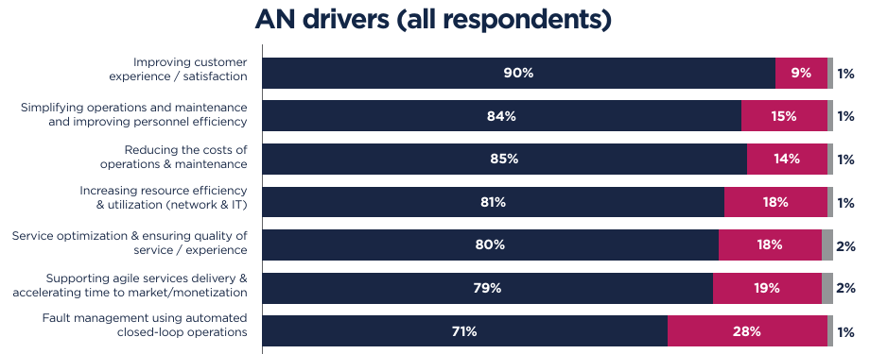
早期解決方式的限制
人工作法的成本落在人力、驗證與時間三處，電信商推動自動化的主要動機亦集中於人員效率與維運成本 [14][17]。
■ 三項成本
• 人力成本：須維持專業人力調整參數，人工流程耗時且易出錯 [14]。
• 驗證成本：drive test 於人力、時間與設備上均屬高成本，且僅涵蓋量測路徑 [14][16]。
• 時間成本：換手參數優化的基準量測需數天至數週 [14]；細胞停擺的人工偵測亦以天或週計 [4]。
■ 產業的轉型動機
• 自動化的動機：受訪電信商中，認為「簡化維運並提升人員效率」與「降低維運成本」非常重要者分別達 84% 與 85% [17]。
圖取自 [17] 電信商推動自主網路的動機；深色為「非常重要」的受訪者比例
人力成本
專業人力常駐 [14]
驗證成本
drive test [14][16]
時間成本
數天至數週 [14][4]
橘色為文獻指出的三項人工成本
基準量測：調整參數前先量測一段時間作為比較基準 維運：Operations and Maintenance（O&M）
[14] 4G Americas, Self-Optimizing Networks: The Benefits of SON in LTE, 2011-07 [16] NGMN Alliance, NGMN Top OPE Recommendations, v1.0, 2010-09 [4] P. V. Klaine et al., IEEE COMST, 19(4), 2017
[17] R. Webb, A regional guide to autonomous networks progress, TM Forum, 2025-06
6

Slide 4
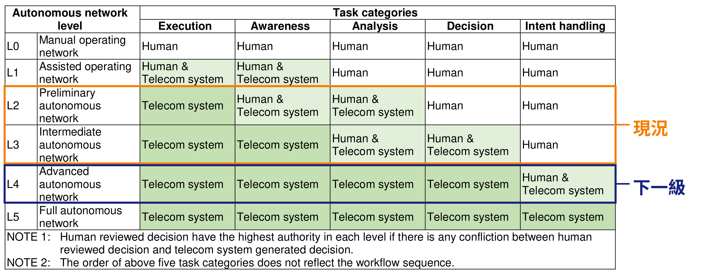
網路自主化的國際趨勢
為降低人工作法的成本，國際標準將方向定為由人給定意圖、由網路自行達成，並以 L0 至 L5 六級衡量進程 [1][3]。
■ 國際定義
• 意圖式網路 IBN：意圖為宣告式、以結果為導向且不涉及實作的營運目標，由網路自行轉譯、執行並持續驗證與修正 [1]。
• 自主網路分級：依執行、感知、分析、決策、意圖處理五類工作由人或系統承擔，將自主程度劃分為 L0 至 L5 [3]。
■ 產業現況
• 多數處於 L2 至 L3：執行與感知已由系統承擔，決策仍由人為之 [2]。
• 首例 L4 驗證：TDC NET 以 Ericsson 預測式細胞節能方案取得 TM Forum 首張 L4 驗證，2024 年 5 月上線，每 GB 能耗降約 5% [28]。
圖取自 [3] Table 5-1 六級各由人或由系統承擔哪幾類工作
L2、L3
產業多數所處的等級 [2]
L4
決策由系統承擔的下一級 [3]
L5
五類工作全由系統承擔 [3]
橘色為本研究對應的等級：決策由系統承擔
IBN：Intent-Based Networking 3GPP：3rd Generation Partnership Project L0 至 L5：Autonomous Network Levels
[1] IETF RFC 9315, Intent-Based Networking - Concepts and Definitions, 2022-10 [3] 3GPP TS 28.100 V17.1.0, Levels of autonomous network, 2022-10
[2] B. Wu et al., IEEE Communications Magazine（已接受）, 2025 [28] Ericsson, TDC NET and Ericsson achieve industry-first certification from TM Forum of Level 4 autonomy, 2025-06-19
7

Slide 5
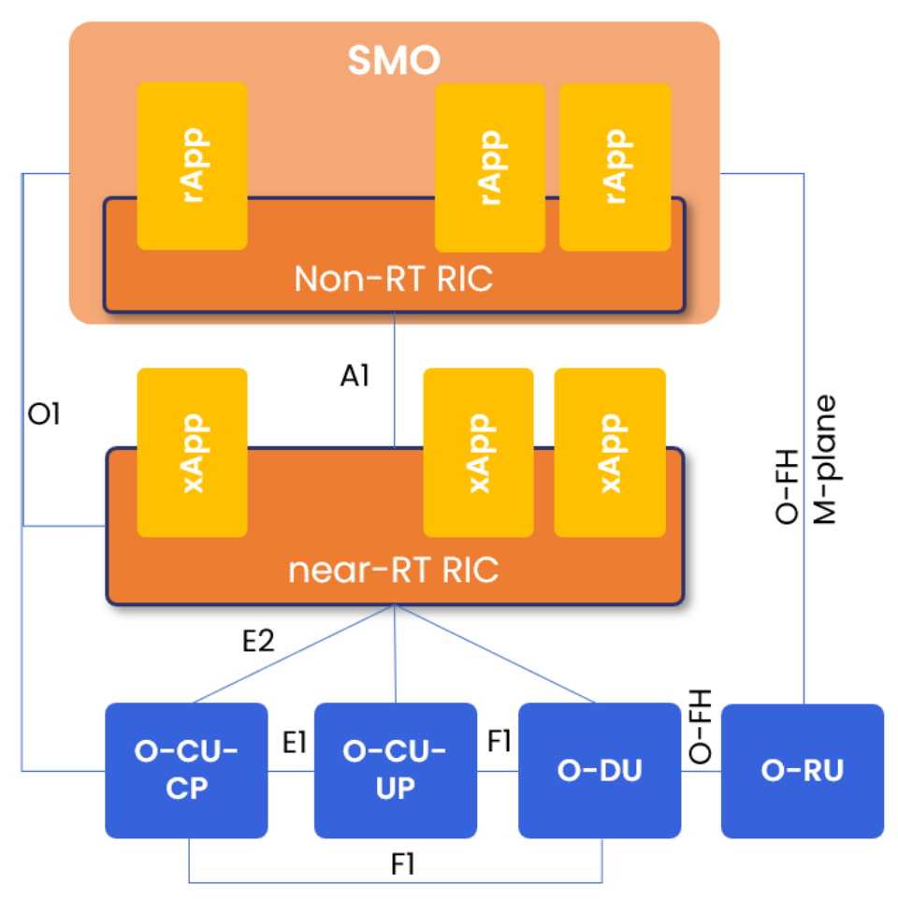
網路問題的解決流程與部署位置
觀測、分析、決策、執行四步中，決策集中於 RIC，Near-RT RIC 承擔 10 ms 至 1 s 的即時控制 [6][22]。
■ 解決流程
• 觀測與分析：基地台經 E2 介面回報量測，RIC 彙整為網路狀態 [6]。
• 決策：Near-RT RIC 上的 xApp 依網路狀態產生控制策略，本研究生成的即為此處的 xApp 策略 [6]。
• 執行：RIC 經 E2 介面下達控制，基地台套用參數並回報結果 [6]。
■ 解決方案的部署位置
• 決策集中於 RIC：對照自主網路等級定義，L4 要求由系統承擔的正是決策，對應 RIC 上的應用 [3]。
• 部署於 Near-RT RIC：控制迴路為 10 ms 至 1 s，可於秒級內回應干擾、覆蓋與換手；Non-RT RIC 迴路為 1 s 以上，適合長期策略 [22]。
圖取自 [6] Fig. 1 O-RAN 架構；紅色虛線框為本研究解決方案部署的 Near-RT RIC
RIC：RAN Intelligent Controller Near-RT：Near-Real-Time Non-RT：Non-Real-Time xApp：Near-RT RIC Application rApp：Non-RT RIC Application E2：Near-RT RIC 與基地台間的介面
[6] M. Hoffmann et al., Open RAN xApps Design and Evaluation, IEEE JSAC（已接受） [3] 3GPP TS 28.100 V17.1.0, 2022-10
[22] O-RAN ALLIANCE, O-RAN Architecture Description, O-RAN.WG1.OAD-R003-v07.00, 2022
8

Slide 6
以自主網路解決問題的既有研究
決策是唯一將網路狀態轉為控制動作的環節，既有研究多以生成決策邏輯為主軸，正確率與穩定性仍受限 [3][7][24]。
■ 決策環節的關鍵地位
• 分級定義：依 3GPP TS 28.100，L2 由系統承擔執行與感知，L3 再承擔分析但決策仍需人參與，L4 起決策全由系統承擔 [3]。
• L3 至 L4 的關鍵：兩級的差異僅在決策一欄，TM Forum 稱此為自主網路的顯著跨越 [17]。
• 需求驅動的研究方向：電信商最優先自動化的是故障偵測與處置，占 82%，屬決策環節 [17]；LLM 生成研究因而多以產出決策邏輯為主軸 [7][23][24]。
■ 數據揭示的缺口
• 正確率與穩定性受模型能力主導：同一任務 GPT-4 達 88%，其餘模型於困難任務僅 0% 至 38% [7]。
• 修正不跨題累積：驗證與修正僅作用於當次演算法，下一題從頭生成；ALLSTaR 複雜演算法每次仍需 1.6 至 2.6 輪，AutORAN 初版仍約 5 個錯誤 [23][24]。
• 領域知識決定成功率：AutORAN 移除知識檢索後，一次成功率自 0.92 降至 0.76 [24]。
研究 | 作法與指標定義 | 原文數據
Mani et al. 2023 [7] | LLM 直接生成網管程式；正確率為執行結果與標準答案相符的任務比例，任務分易、中、難 | GPT-4 最佳 88%；困難任務 GPT-4 降至 75%，GPT-3 等其他模型 0% 至 38%
ALLSTaR 2025 [23] | LLM 由論文生成排程器，生成後以單元測試發現錯誤再修正，一次修正為一輪，每種演算法 5 次取平均；信心分數為另一 LLM 對照原論文的互評，滿分 10 | ALLSTaR 生成的 9 種 QoS 感知排程器平均需 1.6 至 2.6 輪；其中最複雜的 2L-FLS 信心分數僅 6.2 至 7.0
AutORAN 2026 [24] | 固定管線生成 xApp，生成後執行並以錯誤日誌修正；修的是當次程式，下一需求從頭開始。一次成功率為首次生成可無錯執行的比例，初版為未修正的第一輪程式，25 次取平均 | AutORAN 完整管線的一次成功率 0.92 與 0.96，但初版平均含約 5 個邏輯錯誤，需 2 至 3 輪修正；移除知識檢索後一次成功率降至 0.76 與 0.80
橘色為各研究原文報告的數據；中欄為作法與指標定義
LLM：Large Language Model QoS：Quality of Service 2L-FLS：兩層框架級排程器，為 ALLSTaR 所測最複雜的演算法 TS 28.100 的 L0 至 L5 沿用 TM Forum 的六級定義
[7] S. K. Mani et al., Enhancing Network Management Using Code Generated by LLMs, ACM HotNets, 2023 [23] M. Elkael et al., ALLSTaR, arXiv:2505.18389, 2025 [24] X. Li et al., AutORAN, arXiv:2603.18604, 2026
[3] 3GPP TS 28.100 V17.1.0, 2022-10 [17] TM Forum, A regional guide to autonomous networks progress, 2025-06
9

Slide 7
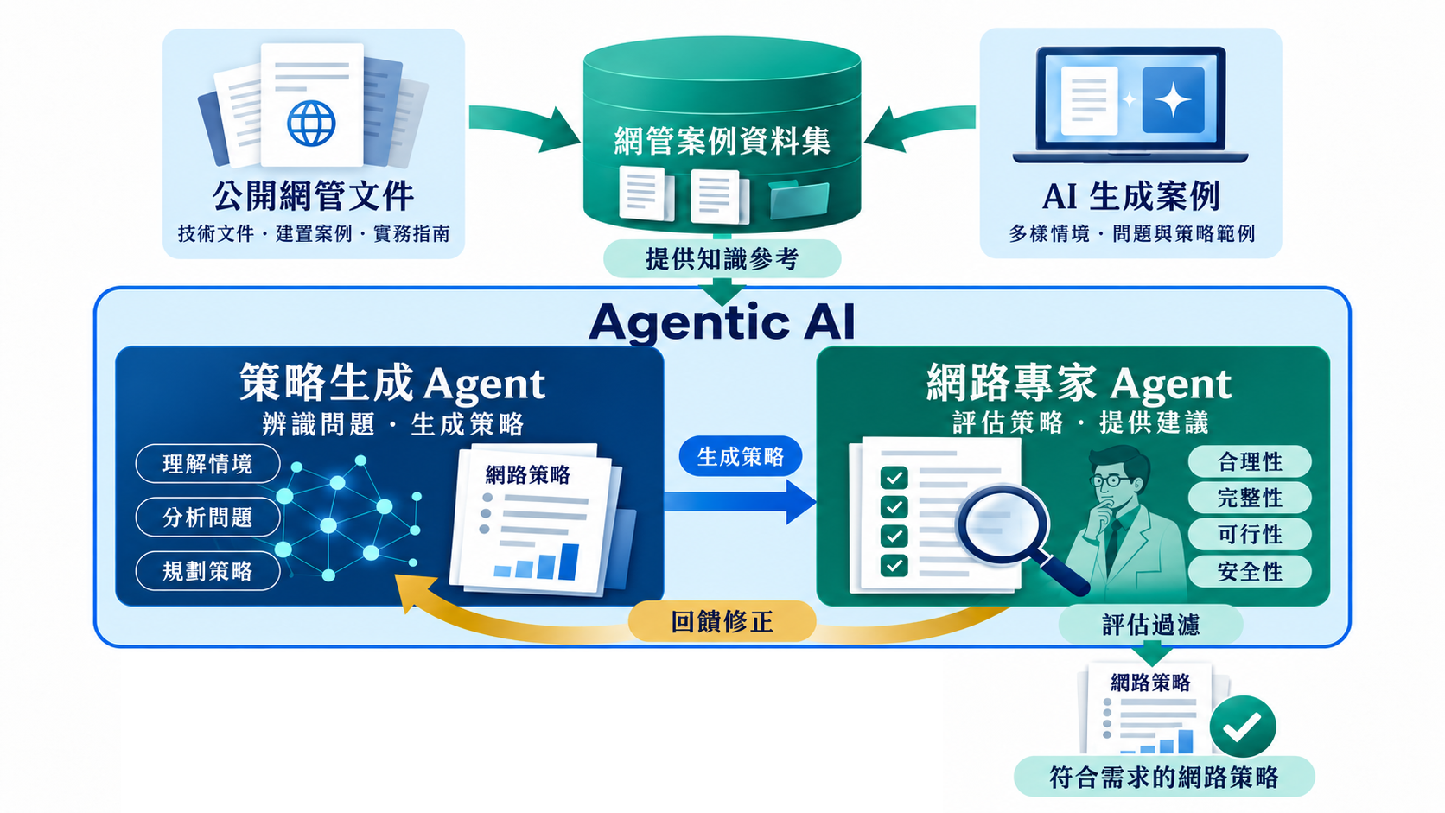
本研究方法：封閉迴路的策略生成工作流
策略生成 Agent 依案例資料集生成策略，網路專家 Agent 評估後將扣分回饋為 prompt 修正，兩者構成封閉迴路。
■ 兩個 Agent 的職責
• 策略生成 Agent：辨識問題型別，檢索案例資料集後生成控制策略。
• 網路專家 Agent：以一致標準評估策略，判定扣分根因並修正生成 Agent 的 prompt。
■ 工作流的設計理念
• 固定契約：各階段輸入與輸出格式事先定義，Agent 依格式交接。
• 案例資料集：依 3GPP 與 O-RAN 文件及環境規格編製的標註案例，每案含觀測資料、問題型別與參考策略；觀測供檢索，參考策略僅供評估。
■ 與既有研究的差異
• 修正生成器而非單次產物：既有研究以錯誤日誌修正當次程式；本方法將扣分歸因至 prompt 段落並修改，改進延續至後續題目 [23][24]。
• 評估以程式對照標準答案：不依賴 LLM 互評或部署後實測，五項分數重跑不變且可歸因。
知識來源匯入案例資料集，兩個 Agent 以生成與回饋構成封閉迴路，通過評估的策略方為輸出
案例資料集：公開網管文件與 AI 生成案例的彙整 網路專家 Agent：即第二章的策略 Judge Agent
架構細節見第二章：方法論流程、策略生成 Agent、策略 Judge Agent 與閉迴路優化。
10

Slide 8
方法的效益與全球需求
效益為策略生成快且迴路可自我修正；需求端為部署 xApp 的電信商與供應商，2027 年支出估近 7 億美元 [9]。
■ 效益
• 生成效率：固定契約與案例資料集使策略生成以分鐘計，取代從頭開發與人工整合 [6][24]。
• 迴路自我修正：每筆扣分經根因判定後轉為 prompt 修改，取代人工反覆調校；根因不在 prompt 者僅開單。
• 成效可歸因、可累積：改動逐字可重放，同一批題目兩次執行的分差與累積增益可直接量化。
■ 全球需求
• 市場規模：2027 年底 RIC、xApp 與 rApp 年度投資近 7 億美元，複合成長率逾 125% [9]。
• 電信商目標：85% 受訪電信商以 2030 年達 L4 為目標，決策自動化為必經環節 [17]。
• 供應模式：xApp 可由第三方供應，改良的生成方式可直接進入交付 [6]。
近 7 億美元
2027 年 RIC、xApp、rApp
年度投資 [9]
逾 125%
2024 至 2027 年
複合成長率 [9]
85%
以 2030 年達 L4
為目標的電信商 [17]
橘色為需求端的目標；前兩者為市場規模
1
網路應用供應商 以本方法生成 xApp
2
marketplace 交付電信商
3
電信商的網路 部署於 Near-RT RIC
4
可量測的結果 生成時間、正確率
綠色為本方法要量的產出
rApp：Non-RT RIC Application marketplace：xApp 與 rApp 的交付平台
[9] SNS Telecom & IT, RAN Automation, SON, RIC, xApps & rApps in the 5G Era: 2024-2030, 2024-08-28 [17] TM Forum, A regional guide to autonomous networks progress, 2025-06
[6] M. Hoffmann et al., Open RAN xApps Design and Evaluation, IEEE JSAC（已接受） [24] X. Li et al., AutORAN, arXiv:2603.18604, 2026
11

